Slide 1

Methodisch handelen Deel 3
Les 1, Reflecteren

Slide 2
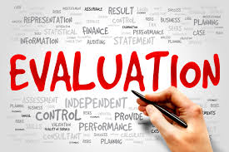
Reflecteren is het sluitstuk van de methodische cyclus
Je hebt altijd te maken met een beginsituatie en een doel
Om het doel te behalen maak je een plan
Je voert het plan uit en evalueert de uitvoering van het plan
Evalueren:
Hoe ging het
Wat ging goed
Wat kon beter
Hoe was je eigen rol hierin?
Hoe beoordeel je je eigen handelen
Reflecteren gaat nog een stap verder…

Slide 3
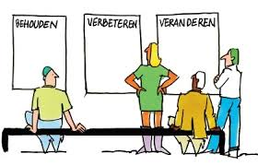
Reflecteren:
Nadenken over je handelen en over de achtergronden daarvan
Reflecteren is een vorm van ‘houdingsleren’
Inzicht verkrijgen in eigen gedrag
Wat heb je gedaan?
Waarom heb je dat gedaan?
Waarom heb je dat zo gedaan?
Hoe voel je je bij je gemaakte keuzes en handelen?
Wat betekent je handelen voor cliënten en collega’s?
Welke alternatieven zijn er voor je handelen?
* Er zijn namelijk vaak meerdere goede handelingsopties

Slide 4

Doelen en functies van reflecteren
Doel: Bewustwording creëren van de manier waarop je handelt
Doel: Onderzoeken welke alternatieve handelingsopties er zijn
Functies van reflecteren:
Je vergroot je (zelf)kennis en vaardigheden
Je leert je sterke en zwakke kanten kennen
Zelfkennis leidt tot zelfvertrouwen
Je leert kritisch(er) denken
Je stelt je onderzoekend op
Je leert bewuste keuzes te maken
Je ontdekt dat er meerdere manieren zijn om je doel te bereiken

Slide 5
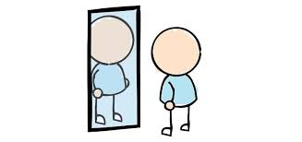
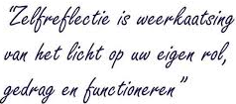
Samen reflecteren of liever alleen?
Het kan beiden
Anderen hebben andere ideeën, kennis en ervaring
Zij geven jou meer mogelijkheden rond je handelingswijze
Reflecteren op je beroepsmatig handelen kan ingaan op de methode die je kiest of gaat over je eigen functioneren
In je eentje reflecteren noemen we een ‘zelfreflectie’
Je kijkt dan altijd naar je normen en waarden, doelen en motivatie
Denk aan het bijhouden van een (stage)logboek.

Slide 6
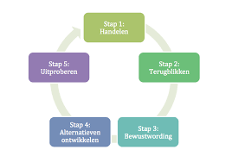
Reflectiemodel Korthagen
Fred Korthagen ontwierp in 1993 het reflectiemodel waarvan hij naamdrager werd
Reflecteren als cyclisch proces in vijf stappen

Slide 7
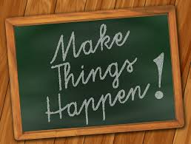
1. Handelen
Wat wil ik bereiken?
Waarop ga ik letten?
Wat ga ik uitproberen?

Slide 8
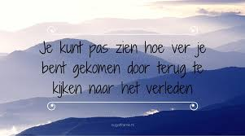
2. Terugblikken
Na je handelen blik je terug op je handelen. Je vraag je af:
Wat deed ik?
Wat voelde ik?
Wat dacht ik?
Wat wilde ik?

Slide 9
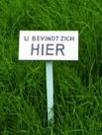
3. Bewustwording
Wat is mijn conclusie?
Wat is er positief aan deze conclusie?
Wat is er negatief aan deze conclusie?
*Je trekt dus conclusies en doet positieve en/of negatieve ontdekkingen

Slide 10
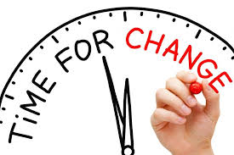
4. Alternatieve ontwikkelingen
Wat ga ik doen met mijn conclusies?
Welke nieuwe oplossingsmanieren zijn er?
Wat zijn de voor- en nadelen hiervan?

Slide 11

5. Alternatieven uitproberen
Je gaat dan dus opnieuw handelen (en start dus weer bij stap 1)

Slide 12
Stelling:
“Wat een soft gedoe, dat reflecteren!”
*Naast reflectiemodel Korthagen heb je ook nog anderen:
STARRT-methode
ABCD-methode
FIDM-methode
Hier gaan we de volgende lessen op in.

Slide 13


Opdrachten Angerenstein
Ga naar van welzijn.angerenstein.nl
Ga naar Maatschappelijke Zorg
Ga dan naar boek Methodiek en begeleiden
Naar VW thema 7
Maak opdracht 2, in duo’s, daarna individueel opdracht 6 (daarbij één stagesituatie uitschrijven in plaats van drie zoals in opdracht staat)
Sla je opdrachten goed op in je pc, zijn aan het eind van LP 3 je bewijs van inzet en voorwaarde om de toets te kunnen halen.

